Slide 1
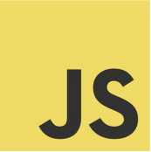
JAVASCRIPT
Jhonatan Laguna
Twitter y GitHub: @LagunaISW / Fb: JhonatanLaguna

Slide 2
JavaScript != Java

Slide 3
La improbable historia de JavaScript

Slide 4
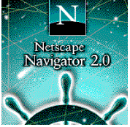
1995 1 persona 10 días

Slide 5
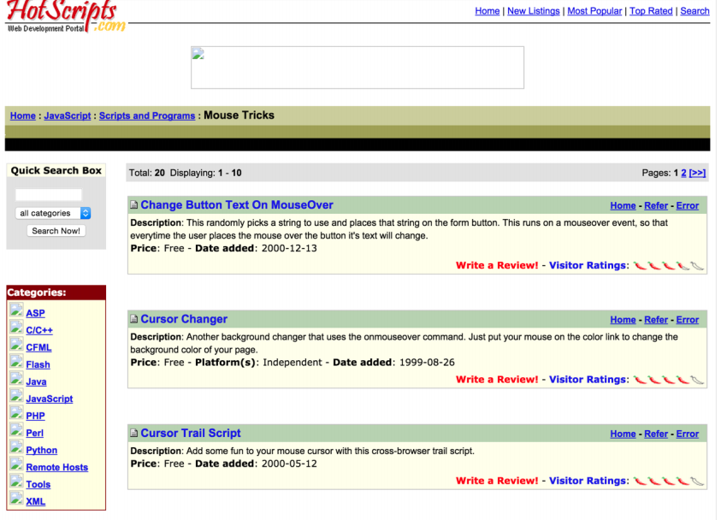

Slide 7
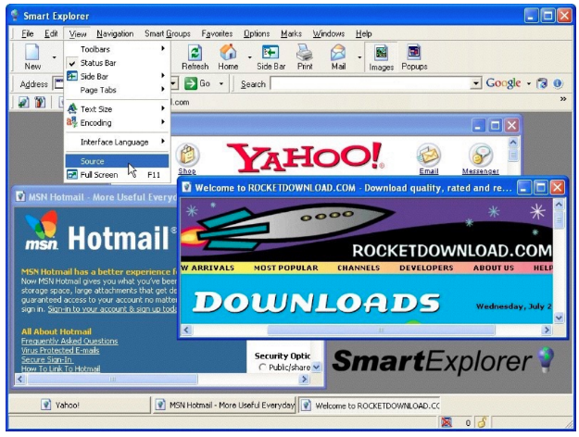

Slide 8
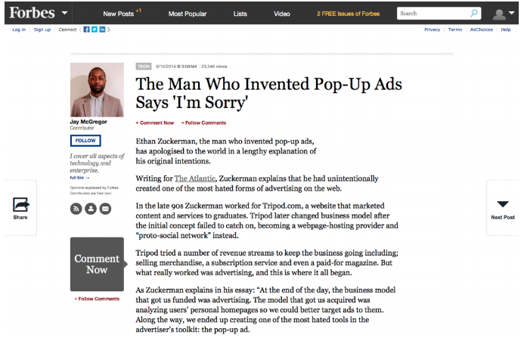

Slide 9
Muchas personas todavía tienen esa impresión de JavaScript

Slide 10
2004

Slide 11
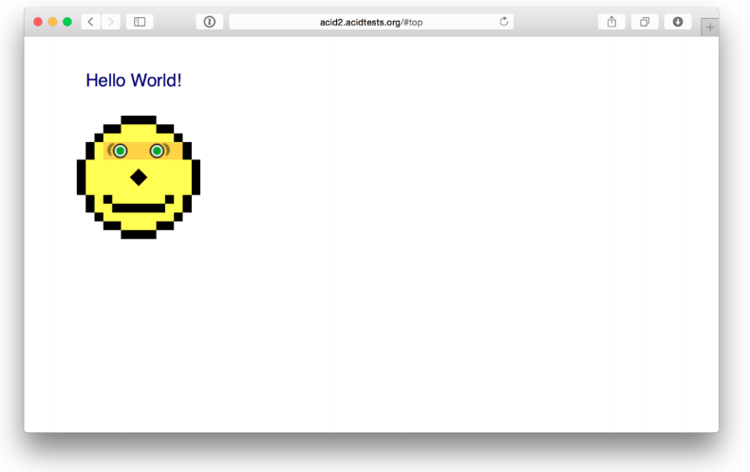

Slide 12
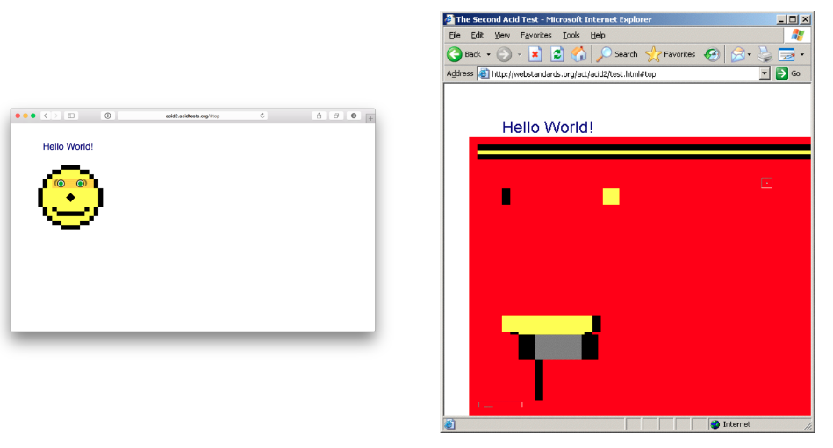

Slide 13
“Muchas personas todavía tienen esa impresión de Internet Explorer”
- Alguien en Microsoft

Slide 14
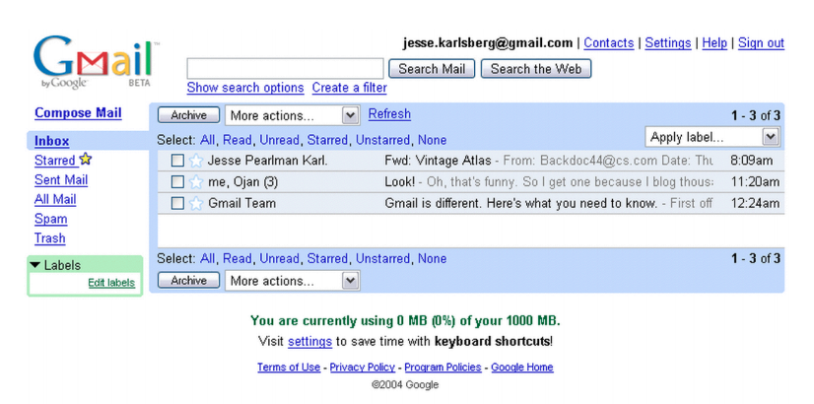

Slide 15
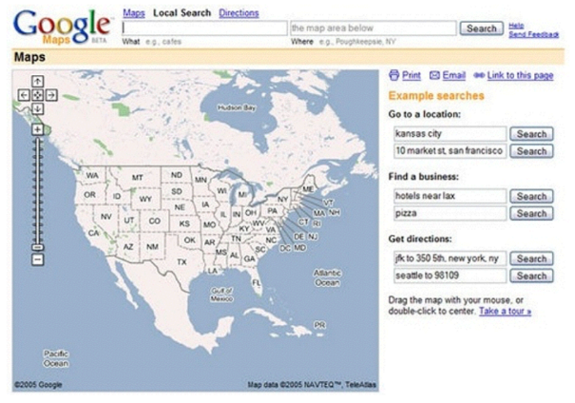

Slide 16
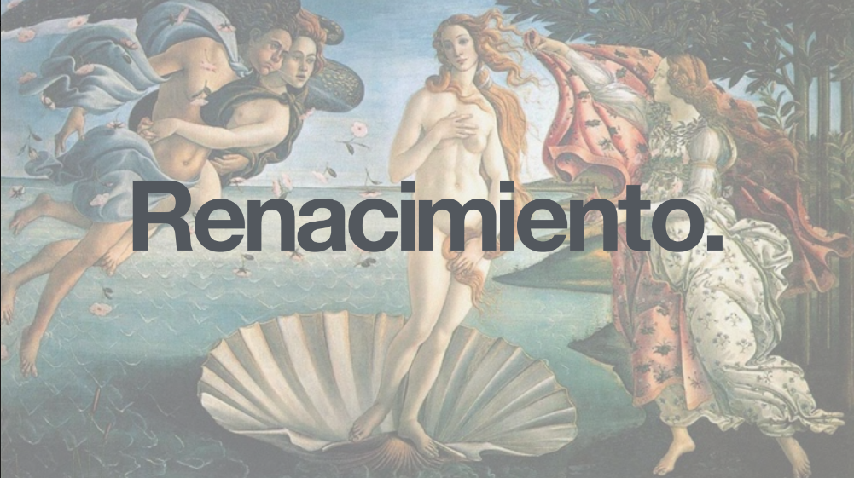

Slide 17
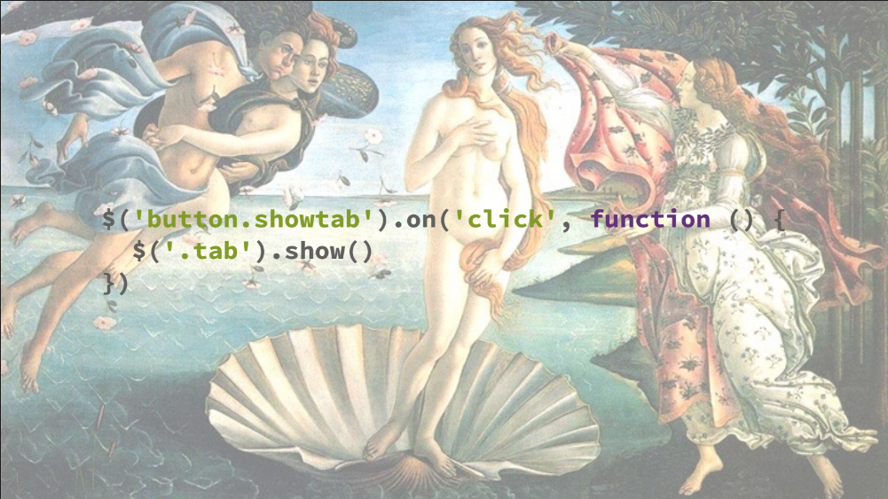

Slide 18
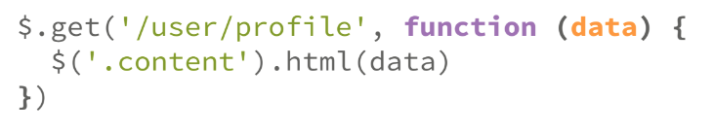

Slide 19
2008

Slide 20
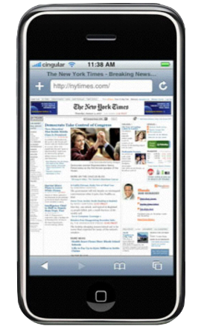

Slide 21
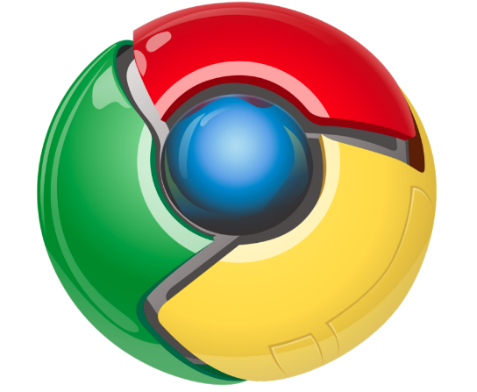

Slide 22
V8
Este NO

Slide 23
JavaScript hoy

Slide 24


Slide 25


Slide 26
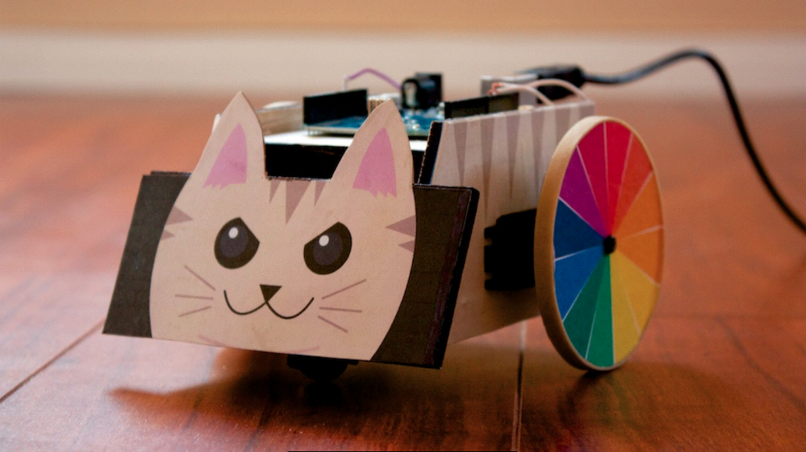

Slide 27


Slide 28
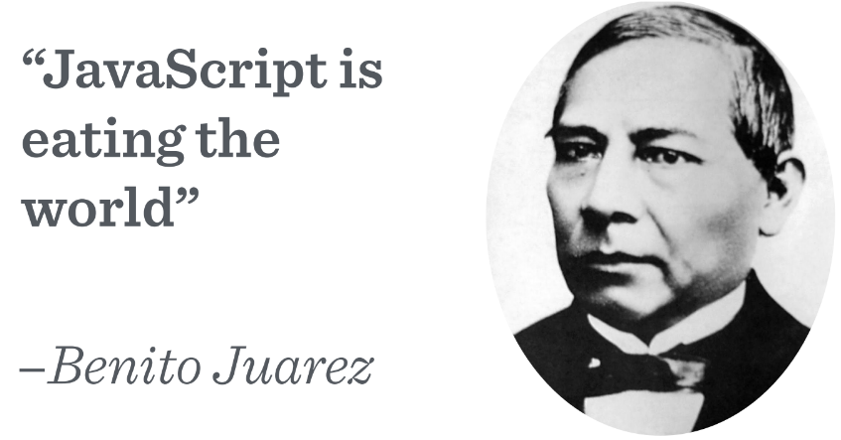

Slide 29
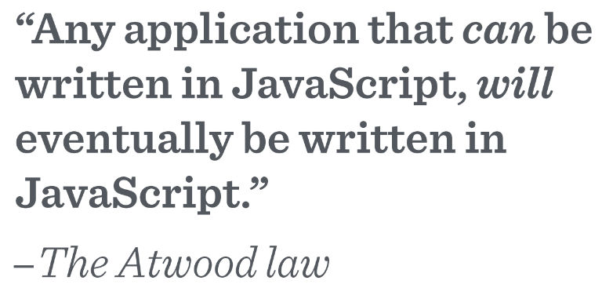

Slide 30
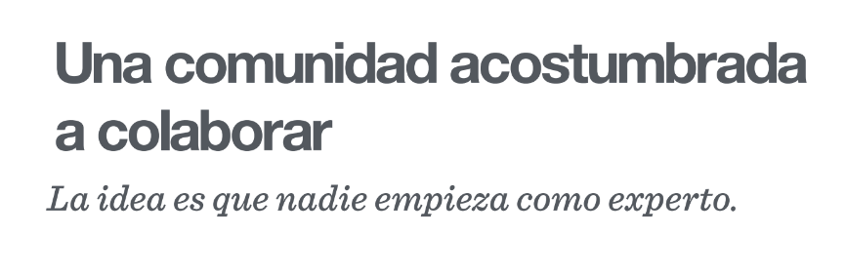

Slide 31
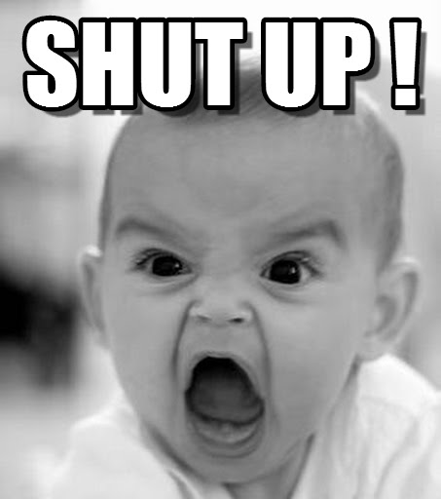
Cállate maldito y muestra el código

Slide 32
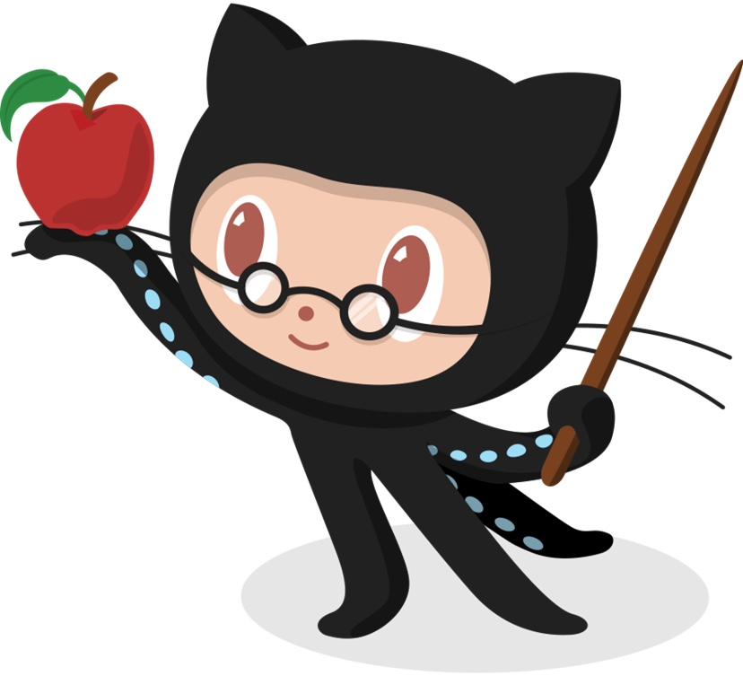
JavaScript 101

Slide 33



Variables
String
Integer
Double
Array

Slide 34
Arreglos
var nombreDelArreglo = [ ];

Slide 35
Condicionales
Y si… Hay pizza
o si… Hay tacos
sino… puss me mato

Slide 36
Ciclos
For
While
do While
Foreach

Slide 37
Funciones
function armarPeda(lugar, hora){
return true;
}

Slide 38
JavaScript es el único lenguaje de programación que puede manipular el DOM

Slide 39
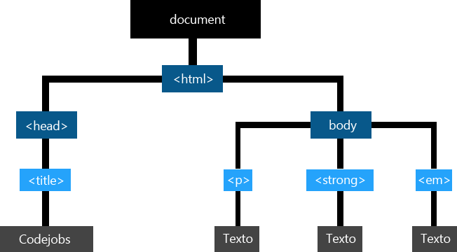

Slide 40
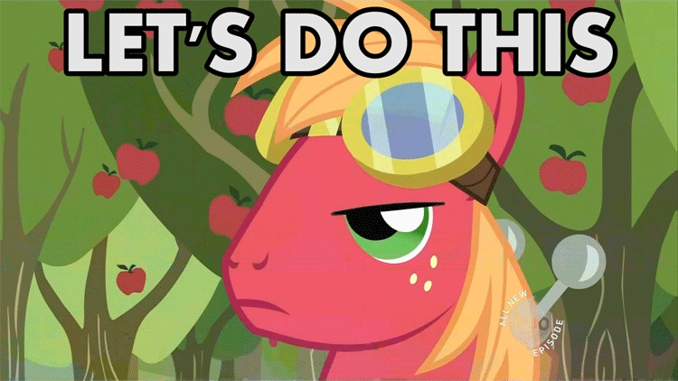

Slide 41
https://github.com/LagunaISW/TallerJSAppDate5

